Slide 1

ANGULAR

Slide 2
¿Qué aprenderemos?
Typescript y Novedades de Javascript
Javascript VS Typescript
Variables var, let y const
Tipos de datos
Funciones y parámetros
Clases e Interfaces
Plantillas literales
Manejo de arreglos

Slide 3
¿Qué aprenderemos?
Instalación y Configuraciones iniciales
Instalación de NodeJS
Instalación de Angular CLI
Creación y Estructura de un proyecto Angular
Instalación librería de terceros (Angular Material)

Slide 4
¿Qué aprenderemos?
Componentes
Creación y estructura
Ciclo de vida básico
Inputs
Outputs
ViewChild
Directivas
Creación y estructura
Directivas estructurales
Directivas de atributos

Slide 5
¿Qué aprenderemos?
Routing y navegación entre paginas
Servicios
Creación y estructura
Observables VS Promesas
Servicio HttpClient para comunicación con servicios REST
Pipes
Creación, estructura y uso
Pipes Comunes de Angular

Slide 6
¿Qué aprenderemos?
Modulos
Creación y estructura
Lazy Loading
Rutas Hijas
Guards
Creación, estructura y uso
Formularios Reactivos

Slide 7
¿Qué aprenderemos?
Ejemplo de una aplicación CRUD
Despliegue en producción
JIT VS AOT
Compilación para producción
Desplegar aplicación en Amazon Web Services (Ejemplo para ver una aplicación angular funcionando en la web)

Slide 8
Typescript
Superconjunto de Javascript
Lenguaje de tipado fuerte
Typescript compila a javascript
Desarrollado por Microsoft
Angular un el framework basado en javascript para desarrollar aplicaciones SPA , está basado estructuralmente en mostrar componentes sobre una única página.
Typescript Surgió ante la dificultad que presenta javascript para modularizar aplicaciones grandes. Está desarrollado sobre Javascript con nuevas funcionalidades. Typado fuerte: es decir se definen las variables ya sea string, numérico o booleano y posterior no se puede asignar otro valor que no corresponda al mismo tipo. (extensión de archivos en .ts)
Instalación de Software: NodeJs, Visual Studio Code, npm i –g typescript
Tsc –v: para ver la versión instalada
Compilación: tsc archivo
Ejecución: node archivo

Slide 9



Instalación NodeJS, Typescript y Visual Studio Code

Slide 10
Variables en Typescript
Existen palabras reservadas para declarar variables:
Var: Define una variable sin importar el alcance global o local
Let: Limita el alcance de una variable, al bloque, declaración o expresión
Const: Utilizado para definir constantes en las variables.
Readonly: Usado para definir constantes en propiedades de una clase

Slide 11
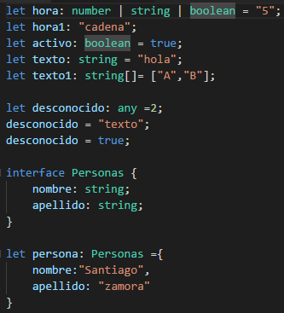
Tipos de datos
Boolean
Number
String
Any
Objetos
Arreglos
Enum

Slide 12
Funciones y parámetros

Slide 13
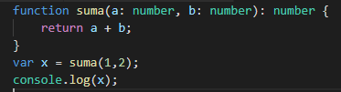
Funciones y parámetros
Sintaxis

Slide 14
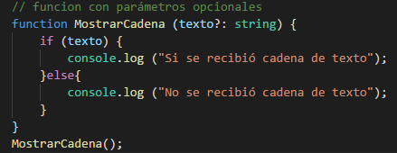
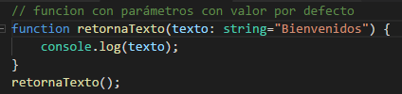
Funciones y parámetros
Parámetros opcionales
Parámetros con valores por defecto

Slide 15
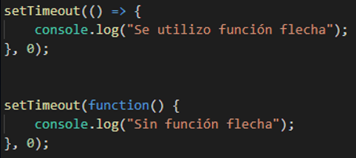
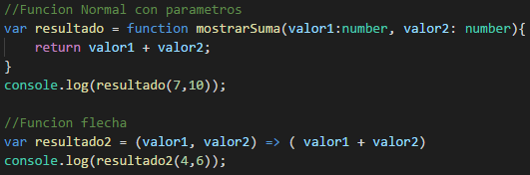
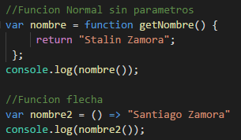
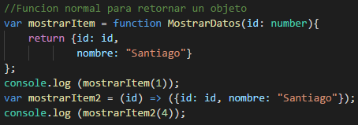
Funciones y parámetros
Funciones Flecha
Todas las variaciones comienzan con los argumentos de la función, seguidos por la flecha, seguidos por el contenido de la función.

Slide 16
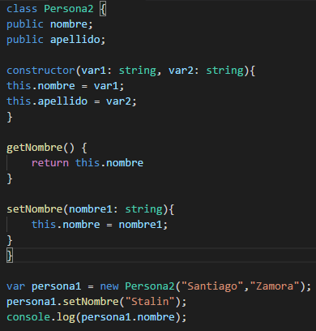
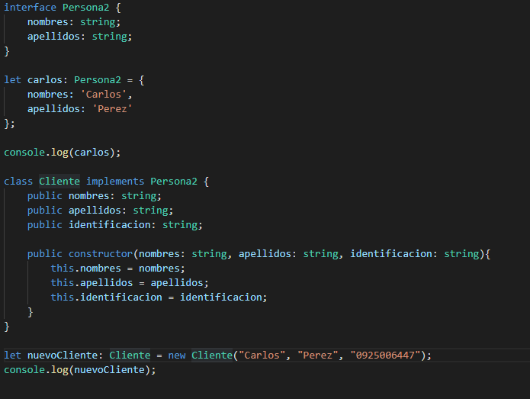
Clases e Interfaces

Slide 17
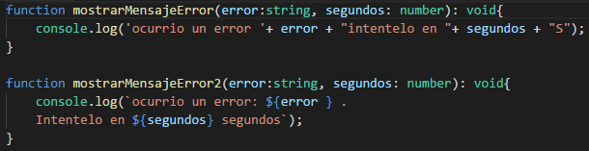
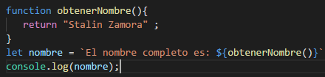
Novedades Javascript
Plantillas literales
El codigo dentro de las plantillas debe ser javascript puro

Slide 18
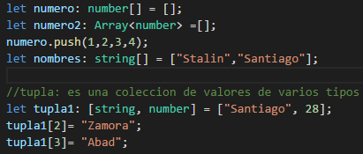




Manejo de arreglos con programación funcional
Map
Filter
Reduce
Foreach
Find

Slide 19

Preguntas y Respuestas

Slide 20

Taller

Slide 21

Breve Historia de Angular
En angularJs el renderizado de aplicaciones se realizaba del lado del servidor, inicialmente cuando se trabajaba con jsf o jsp, pero conllevaba una sobrecarga al servidor, por eso sacaron este tipo de framework, pero no lo pudieron modularizar.
Cliente actualmente se comunica por servicios rest.
Aplicaciones SPA(Single Page Applications). Se muestra una única pagina, no se crearán diferentes páginas
La diferencia entre angular js y angular, es que la curva de aprendizaje de angular js es muy corta, los que actualmente conocen Angular se les hace fácil aprender angular Js, solo hay que saber utilizar los servicios y componentes, la instalación era mas sencilla, solo se descargaba el JavaScript y se lo adjuntaba en el html y ya teníamos angular js en la aplicación, pero había problemas porque seguía siendo JavaScript y la gran desventaja es porque es un lenguaje de tipado débil.
Angular usa TypeScript y ofrece ciertas restricciones que evita errores de programación (Antes no existía angular cli)
Angular reescritura del framework
¿Angular 2, 4, 5, 6 y 7?, no existió un gran cambio entre angular 2 al 4 por eso se saltaron el angular 3, no hay que asustarse cuando aparece una nueva actualización, porque no cambiará completamente el framework. Debido a que se usa un versionamiento semántico, que consiste en 3 partes:
7.0.0
Version mayor, del cual hay cambios en el software y rompe la retrocompatibilidad con versiones anteriores
Verion menor, se añade o actalizan funcionalidades, sin romper la retrocompatibilidad
Patch: corrigen errores de software pero no hay problemas con versiones anteriores
Finalmente angular es desarrollado y mantenido por google, es decir siempre está en mantenimiento y es seguro

Slide 22
Versionamiento Semántico
Major: Cambios en el software que rompen la compatibilidad con versiones anteriores
Minor: Cambios que añaden nuevas funcionalidades y características en el software o modificaciones sobre lo ya existente. Sigue siendo compatible con código actual.
Patch: Arreglo de algún error del software, pero que permite que siga siendo compatible con el código actual.
No hay que preocuparse porque existen herramientas que permiten actualizar de una versión a otra, con un comando desde el angular-cli, se realizan cambios respecto a la compilación que realiza angular, para que el código sea lo mas liviano posible, para cuando se lo suba a producción.
6.0.0 → 6.0.1 → 6.1.0 → 7.0.0

Slide 23
Instalación y creación de proyecto Angular
https://angular.io/guide/quickstart

Slide 24
Revisión del depositorio de angular
https://github.com/angular
Se puede verificar la ultima versión que existe en Angular
Hay que verificar para poder actualizarse y no estancarse, no hay que tener miedo el cambio, debido a que también se resuelven muchos problemas con respecto a la seguridad y añaden nuevas funcionalidades, otra ventaja es que hacen que el código se vuelva mas liviano, en las primeras versiones no era así. Las primeras versiones generabas aplicaciones muy pesadas.

Slide 25
Instalación de Angular CLI y creación de proyecto
https://angular.io/cli

Slide 26
Npm install –g @angular/cli
Ng new nombre_pryecto
Opcion de creación de documento con un prefijo:
Ng new nombre_pryecto --prefix sza
Instalar auto import

Slide 27
Para este caso en la creación del proyecto no se utlizará el routing, eso tiene que ver para la navegación entre paginas
El tipo de estilo se escogerá el scss, con este tipo de estilo se pueden definir variables, y al pasar por la compilación para terminar en css, similar con typescript q termina siendo javascript.
Se escogerá css, se instalará las dependencias necesarias, se inicializará con la creación del comando node_module, que pesará un poco. Si la abren se instalaran todas las dependencias y librerías de terceros.

Slide 28
Instalación librería de terceros (Angular Material)
https://material.angular.io/

Slide 29
Carpeta E2e significa end to end, sirve para hacer pruebas de integración, pruebas de extremo a extremo. Se utiliza una librería llamada protractor. Sirven para evitar hacer pruebas de forma manual en algún punto, las pruebas de integración, realiza prueba de todo el flujo, por todas las capas: de datos, servicios, hasta la vista.
Carpeta node_module, es donde se instalan todas las dependencias, tiene un tamaño grande, pero no hay que preocuparse porque el Tamayo de la carpeta pertenece solo para nuestros ambientes locales de desarrollo, y cuando el proyecto pase a producción se simplificará el tamaño de los archivos en producción. Se la puede recuperar con el comando: npm install

Slide 30
Editorconfig: es de ayuda para el ide , son reglas de como se debería escribir el código, ej el conjunto de caracteres siguen el estándar UTF8, que cuando se dé tab, no se realice un tab, sinó un espacio, espacio de 2
Gitignore: excluye ciertos archivos q no son necesarios que cuando se realice un gitput no se subas al repositorio de git
Dist: se genera el código de producción, esto no se sube al git, se genera con un comando y luego se pasa a producción.
Angular.json: se especifica cosas de como se ejecutará nuestro proyecto
package.json es el pom.xml es donde se definene las dependencias del proyecto. (nombre, versión, dependencias)
Package-lock.json: se genera una vez creado el npm install, registra una historia de lo que paso cuando se instalaron las dependencia.
Readme: contiene solo información del proyecto
tsconfig.json: Configuraciones de typescript, como la ruta base del proyecto, donde se encuentra el archivo de producción, cosas que no se modifican
tslint.json: configuraciones para el ide, como para lanzar mensajes de error, cuando se usa tabulación en vez de espacio, a nivel de desarrollo

Slide 31
Src:
Styles.scss: estilos globales en la aplicación.
polyfills.ts se importa librerias que permiten que haya compatibilidad con navegadores anteriores por ejemplos las funciones: find filter, reduce, foreach, que no existían en navegadores anteriores, casi no se toca este archivo al menos que existe un cliente con una nevagador antiguo de internet explorer, y por algún motivo no pueda actualizarse
Main.ts: es el primer archivo q se usa para ejecutar la aplicación y cuando esta habilitado en producción, habilita el modo producción.
index.html: archivo principal, el lugar donde se define el head body
Favicon. Es el icono que aparece arriba
Browserslist: temas de compatibilidad con navegadores, respecto a temas de hojas de estilos
Enviroment: es muy importante, se definen variables, dependiendo del ambiente en donde estemos, ej si tenemos un backend, hay 2 variables:
environment.ts
environment.prod.ts

Slide 32
Assets: Es donde definimos contenido estático de nuestras páginas, aquí es donde podemos añadir nuestras imágenes o alguna plantilla xml
App: está nuestro primer componente
Archivo.spec sirve para hacer pruebas unitarias para ese componente
Levantar proyecto
Ng serve -o

Slide 33
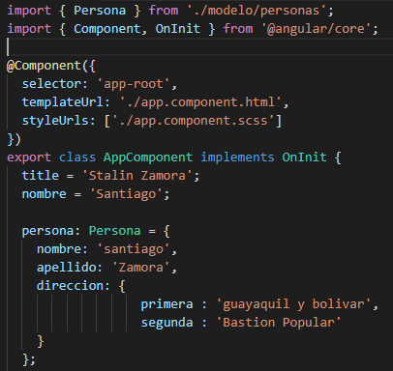

Expresiones en plantillas
Interpolación: Ejecución de código JavaScript en el HTML
Llamar función por interpolación {{}}
If else
Mostrar campo de una sub interface

Slide 34
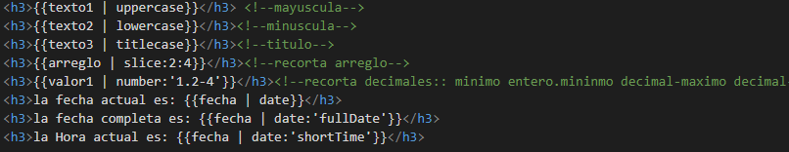
Operadores en HTML:
| : Operador de tubería o PIPE.
?. : Operador de seguridad contra valores nulos o indefinidos

Slide 35
Property Binding, Two way data binding y eventos
Property Binding: Permite el enlace de datos de forma unidireccional.
Two way data bingding: Permite el enlace de datos de forma bidireccional.
Eventos: Puede ser un evento al hacer click, doble click, enter, focus etc… en un componente.

Slide 36




Unidirecional: se hace uso de los corchetes[ ] y se obtiene un valor a través de una variable del typescript
Bidirecional:
App module
nos permite modificar el valor de una propiedad de forma bidireccional, de forma que cuando nosotros modificamos el valor de una propiedad en la vista el valor también se actualiza en el modelo de datos. Resumiendo cambiamos el valor de una propiedad con una caja de texto en la vista, ese valor se cambia en la vista y también en el componente.

Slide 37
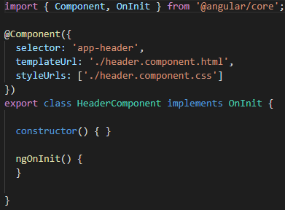
Componentes y su ciclo de vida
Clase que utiliza el decorador @Component.
Asocia una vista HTML, lógica con un archivo TS y Estilos con un archivo css, scss, etc…
Permite encapsular una funcionalidad especifica
Reutilización de componentes

Slide 38
Ciclo de vida de un componente
ngOnInit
ngAfterViewInit
ngOnDestroy
Constructor

Slide 39
Inputs & Outputs
Permiten la comunicación e interacción entre componentes padre e hijo y viceversa.
El decorador @Input es para enviar parámetros a un componente hijo.
El decorador @Output se utiliza para regresar información al componente padre.

Slide 40
ViewChild
Permite acceder a las propiedades y funciones desde el componte padre hacia el componente hijo.
Se utiliza el decorador @ViewChild para inyectar el componente hijo como propiedad en el componente padre.
Solo se podrá acceder a aquellas propiedades del componente hijo que sean publicas.

Slide 41
Preguntas y Respuestas

Slide 42
TALLER
Crear una aplicación angular que sirva como un contador de números.
Donde se utilizaran dos componentes:
El componente padre tendrá tres botones para incrementar, decrementar y reiniciar el contador, cada uno de ellos se comunicara con un método del componente hijo para realizar su acción.
El componente hijo mostrara el contador y tendrán los respectivos métodos para incrementar, decrementar y reiniciar el contador.
El componente padre le podrá pasar un valor inicial desde donde se iniciara el contador, así como el componente hijo le podrá avisar al componente padre que el contador se ha reiniciado para que el componente padre pueda mostrar un mensaje de alerta indicando que se reinicio el contador.
Utilizar @Input, @Output y @ViewChild

Slide 43
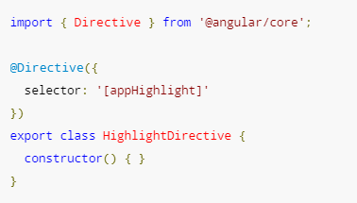

Directivas
Instrucciones que se ejecutan sobre los elementos del HTML
Definido por el decorador @Directive
Reutilizar lógica en diferentes componentes, para eliminar, modificar o actualizar algún elemento.

Slide 44
Directivas estructurales
Cambian la estructura en el HTML, permitiendo añadir, manipular o eliminar elementos.
ngIf ; else
ngTemplate
ngSwitch – ngSwitchCase - ngSwitchDefault
ngFor
ngContainer

Slide 45
Directivas de atributos
Cambian la apariencia o el comportamiento de los elementos en el HTML
ngStyle: modifica los estilos del componente por medio de estilos CSS.
ngClass: modifica los estilos del componente por medio de clases CSS.

Slide 46
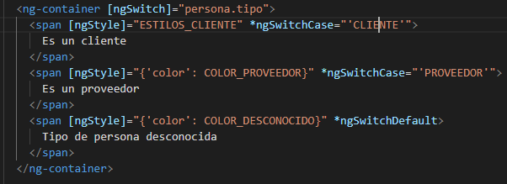
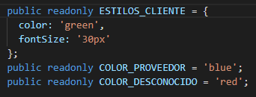
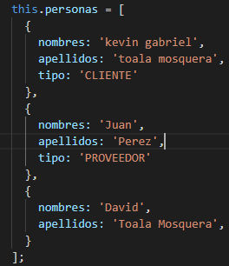

Slide 47
Directivas Personalizadas

Slide 48
Preguntas y Respuestas

Slide 49
TALLER
Mostrar el listado de facturas incluyendo los ítems de la factura utilizando directivas estructurales, también usar algún tipo de directiva de atributo para cambiar el color de una factura cuando esta se encuentre en estado anulada.

Slide 50
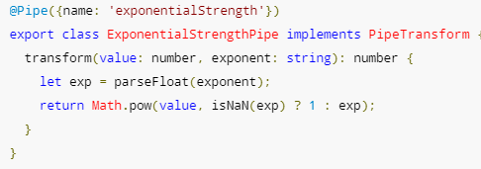
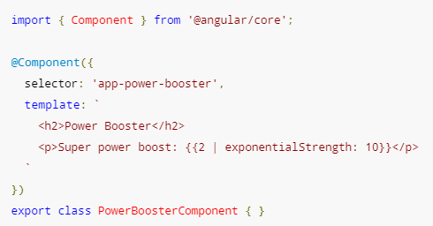
Pipes (Tuberías)
Usado para transformar datos a nivel de interfaz de usuario, sin modificar el valor real.
Utiliza el decorador @Pipe
Permite reutilizar algún tipo de transformación de datos en diferentes componentes
hola mundo => Hola Mundo

Slide 51
Tipos de pipes
Puros: El tipo por defecto al crear un pipe. Ejecuta el pipe cuando cambia el valor de un tipo de dato primitivo o una referencia de un objeto.
Impuros: Ejecuta el pipe durante el ciclo de detección de cambios de los componentes. Es menos eficiente.

Slide 52
Commons Pipe
CurrencyPipe: Para el manejo de formato de monedas.
DatePipe: Para el manejo de formato de fechas.
DecimalPipe: Para el manejo de formato de decimales.
JsonPipe: Para mostrar la estructura de un objeto JSON.
LowerCasePipe: Convierte texto a minúscula.
UpperCasePipe: Convierte texto a mayuscula.
TitleCasePipe: Para capitalizar texto
SlicePipe: Crear un nuevo arreglo que contiene el nuevo subconjunto

Slide 53
Pipes Personalizadas

Slide 54
Preguntas y Respuestas

Slide 55
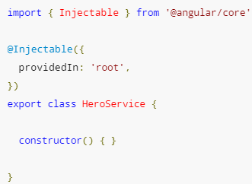

Servicios
Clase que ofrecen una lógica reutilizable que tiene un propósito y esta bien definida.
Utiliza el decorador @Injectable
Para utilizar un servicio Angular nos ofrece la inyección de dependencia en los constructores de una clase.
Por defecto un servicio es Singleton.

Slide 56
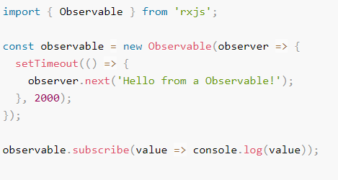
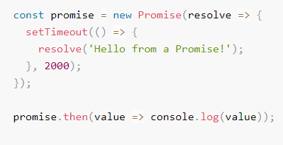
Observables vs Promises
Observables: Permite manejar y reaccionar ante un flujo de datos. Sin importar si se maneja 0, 1 o varios eventos.
Promises: Solo se puede manejar un único evento.

Slide 57
Comunicación con servicios REST

Slide 58
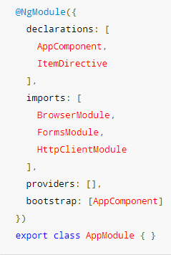
Modulos
Encapsula los componentes, directivas y pipes que se encuentran dentro de un mismo paquete.
Utiliza el decorador @NgModule
Permite modularizar una aplicación basada en el dominio.
Es necesario para el Lazy Loading

Slide 59
Lazy Loading
También conocido como carga perezosa.
Permite cargar los componentes solo cuando verdaderamente se necesitan.
Evita la sobrecarga inicial de la aplicación web.

Slide 60
Navegación entre paginas
https://angular.io/guide/router

Slide 61
Formularios Reactivos
https://angular.io/guide/reactive-forms

Slide 62
Enlaces de ayuda
https://angular.io/docs
https://material.angular.io/
https://github.com/angular/flex-layout/wiki
https://stackoverflow.com/
Contacto
0991174688

Slide 63
Gracias ☺

